Slide 1

APPLICATION SOFTWARE
PERTEMUAN 9
Ir. Nizirwan Anwar, MT
MIK | FAKULTAS ILMU – ILMU KESEHATAN

Slide 2

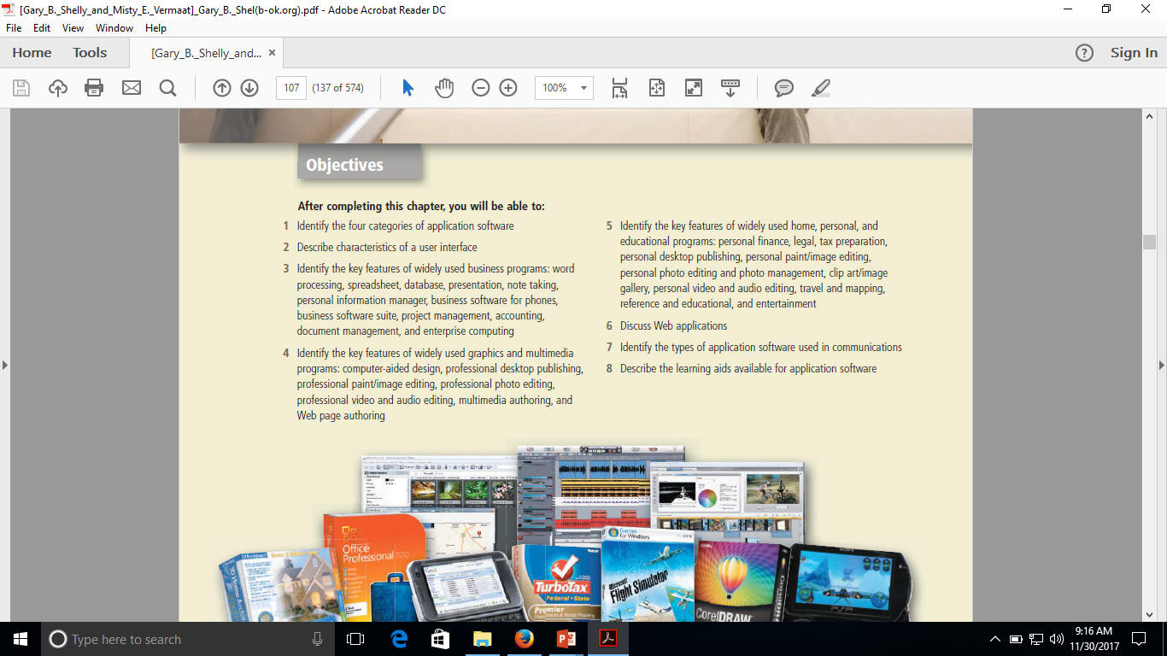
Objectives
Identifikasi kategori aplikasi perangkat lunak
Menjelaskan karakteristik user interface
Mengidentifikasi fitur utama dari program bisnis yang banyak digunakan
Mengidentifikasi fitur utama dari program grafis dan multimedia yang banyak digunakan
Identifikasi fitur utama dari widely used home, personal dan educational programs
Web Application
Mengidentifikasi

Slide 3
Kategori Software Application
Business
Word Processing
Spreadsheet
Database
Presentation
Note Taking
Personal Information Manager (PIM)
Business Software for Phones
Business Software Suite
Project Management
Accounting
Document Management
Enterprise Computing
Notes:
Rangkaian Perangkat lunak

Slide 4
Graphics and Multimedia
Computer Aided Design (CAD)
Desktop Publishing (for the Professional)
Paint/Image editing
Photo editing
Video and Audio Editing
Multimedia Authoring
Web Page Authoring

Slide 5
Home/Personal/Education
Software suite
Personal finance
Legal
Tax preparation
Desktop publishing
Paint/image editing
Photo editing and photo management
Clip art/image gallery
Video and audio editing
Home design/landscaping
Travel and mapping
Reference and educational
entertaintment

Slide 6


Communication
Web browser
RSS aggregator
E-mail
Blogging
Instant messaging
Newsgroup / message board
Chat room
FTP
Text, picture, video messaging
VoIP
Video conferencing
RSS
Instant messaging
Notes:
RSS adalah sebuah file berformat XML untuk sindikasi yang telah digunakan (di antaranya dan kebanyakan) situs web berita dan weblog

Slide 7
Kategori Software Application
Open source software
Software yang digunakan untuk modifikasi dan redistribusi.
Tidak memiliki batasan dari pemegang hak cipta
Dapat diunduh dan free
Shareware
Software yang didistribusikan (free) selama masa percobaan
Freeware
adalah perangkat lunak berhak cipta yang disediakan tanpa biaya kepada pengguna oleh perorangan atau perusahaan yang mempertahankan semua hak atas perangkat lunak.
Public-domain software
Disumbangkan untuk kepentingan umum dan unlimited

Slide 8
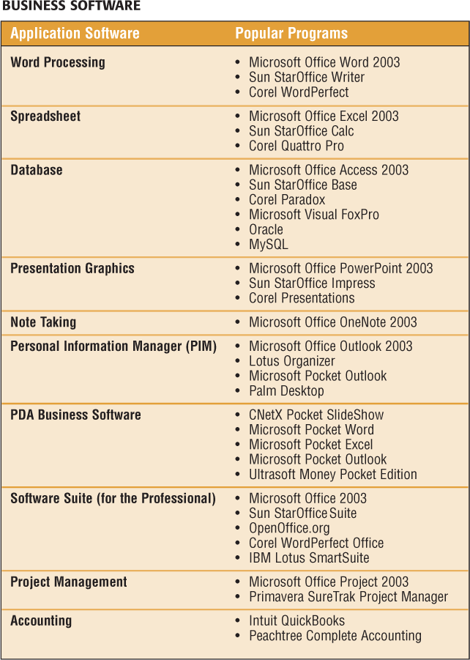
Business Software
What is business software?
Software that assists people in becoming more effective and efficient

Slide 9
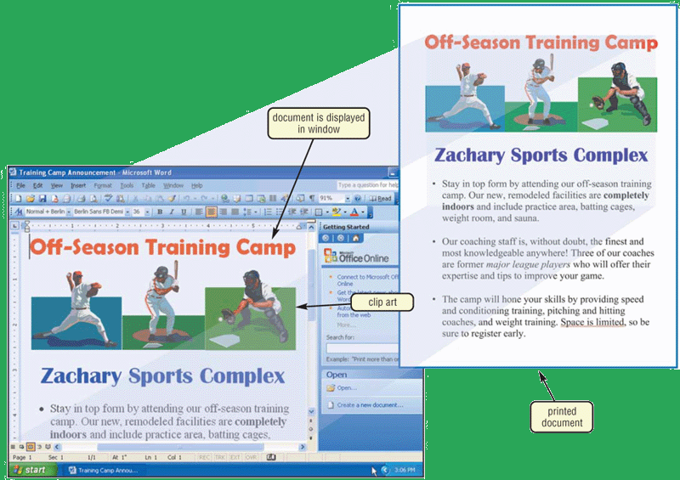
Business Software
What is word processing software?
Memungkinkan pengguna membuat dan memanipulasi teks dan grafis
Clip art is a collection
of graphics
that you can
insert in
documents

Slide 10
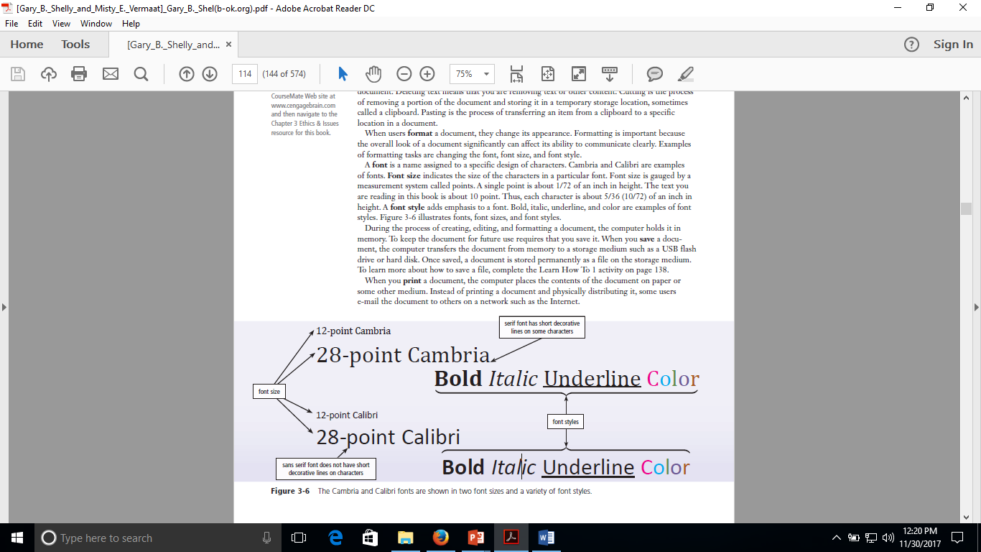
Business Software
What is a font?
  A name assigned to a specific design of characters
  Font size specifies the size of the characters in a particular font in points (a single point is about
  1/72 of an inch in height)
  Font style adds
  emphasis to a
  font such as
  bold, italic,
  and underline

Slide 11
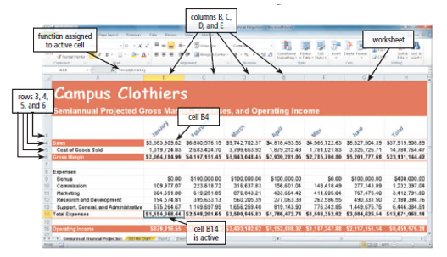
Business Software
Spreadsheet Organization
Berisi lebih dari 1.000 lembar kerja individual yang terkait
Calculations
Menghitung setiap nilai yang terdapat pada spreadsheet

Slide 12
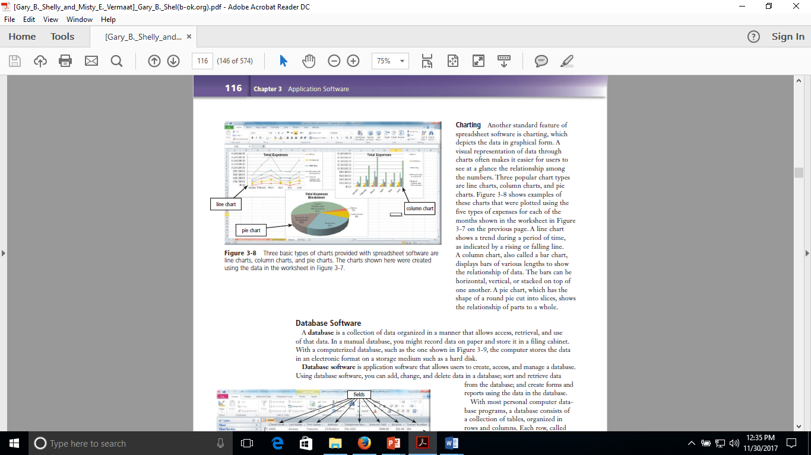
Business Software
Charting
Visual representation of data through chart
Line chart
Column chart
Pie chart

Slide 13
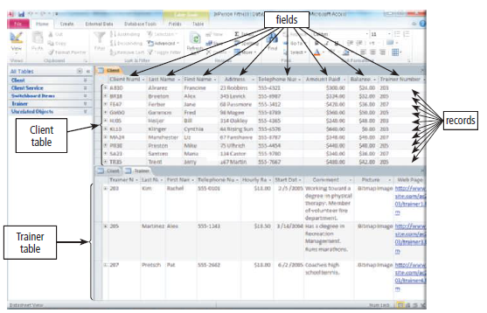
Business Software
Database Software
Collection of data organized in a manner that allows access, retrieval, and use of that data

Slide 14
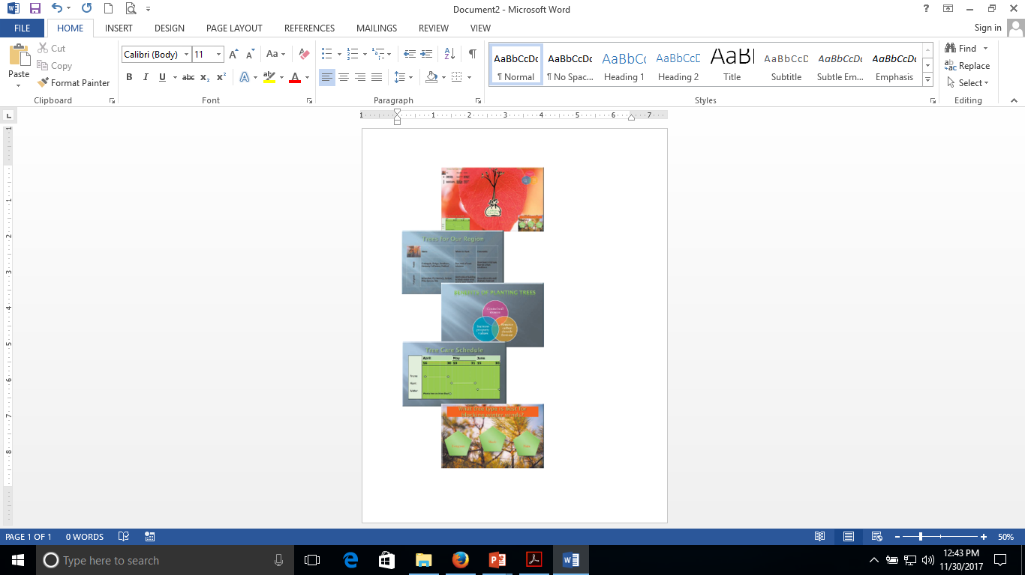
Business Software
Presentation Software
Presentations to communicate:
Idea
Messages
Other information to a group

Slide 15
Business Software
Project Management Software
Allow user to plan
Schedule
Track
Analyze the event
Resource
Cost a project

Slide 16
Business Software
Personal Information Manager (PIM) Software
Application software that includes an appointment
Calendar
Address book
Notepad, and other features
to help users organize personal information
PIM functionality
Synchronize or coordinate information both the mobile device and your personal computer and/or organization’s server

Slide 17
Business Software
Accounting Software
Accounting software helps to record and report their financial transactions.

Slide 18
Business Software
Document Management Software
Provides a means for
Sharing
Distributing, and searching
through documents by
converting them into a format
that can be viewed by any user.
Notes:
Menyediakan sarana untuk

Slide 19
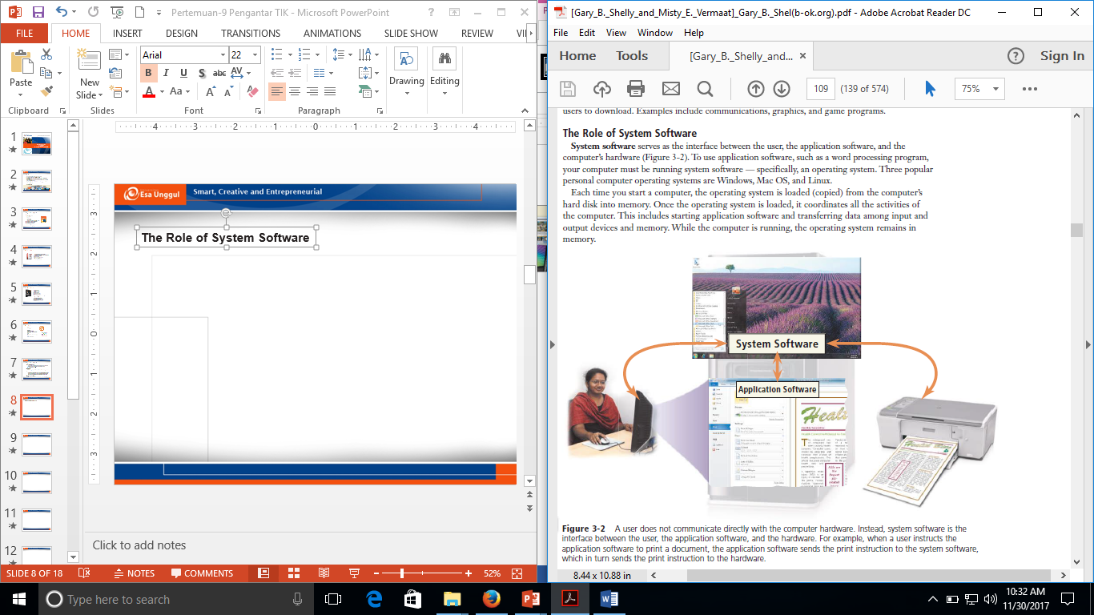
The Role of System Software
2
1
4
3

Slide 20

Utility Programs
Software yang membantu user memelihara pengoperasian komputer, device atau software / system software yang menjalankan tugas-tugas maintenance.
Utility internal
Uninstaller
Disk Scanner
Disk Defragment
Diagnostik Utility
Backup Utility
File Manager
Personal Firewall

Slide 21
Utility Internal
Diagnostik Utility untuk melakukan menyusun informasi secara teknik tentang hardware dan beberapa software. Mempersiapkan laporan masalah secara terurai.
Backup Utility untuk melakukan duplikasi file-file yang dipilih atau seluruh hard disk ke disk atau tape.
File Manager untuk menjalankan fungsi-fungsi seperti melakukan copy, memberi nama, menghapus dan memindah file. Image viewer menampilkan isi dari file gambar ketika user melakukan double click.
Personal Firewall untuk mendeteksi dan mengamankan personal computer dari instruksi-instruksi yang tidak dikenal (unauthorized intrusions).

Slide 22
Utility Eksternal
Cleaning System, digunakan untuk membersihkan file-file, registri, internet files yang rusak.
Multimedia adalah software yang mampu mengolah gambar dan suara. Contoh : Winamp, PowerDVD, WinDVD, Windows Media Player, ACDSee, QuickTime
Office dan Internet.
File Compression Utility
Antivirus Program untuk mengidentifikasi dan menghapus virus pada memory, storage media, dan file-file yang masuk Harus diupdate secara berkala.
CD/DVD burning software berfungsi untuk menuliskan text, graphics, audio, dan file video ke recordable atau rewriteable CD atau DVD.

Slide 23
Daftar Pustaka
Vermat, Sebok, Freund, Campbell, Frydenberg. 2016. Discovering Computers 2016 Tools, Apps, Devices, and the Impact of Technology. ISBN: 13:978-1-305-39185-7

Slide 24
Terima Kasih

